Slide 1
ĐẠI HỌC DUY TÂN
KHOA DƯỢC
Đề tài: Suy Tim & Cao huyết áp
Giảng viên: Th.s Bs Nguyễn Phúc Học
Nhóm 14: Trương Thành Lộc
Trà Thị Hạnh
Nguyễn Thị Thu Hà
Rơ Châm Thiêm
Vương Thị Vi
Lớp: PTH 350 J

Slide 2
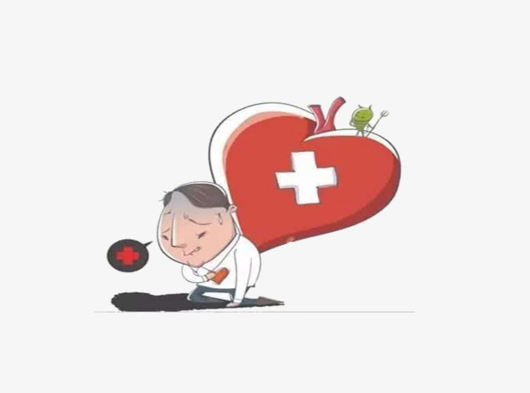
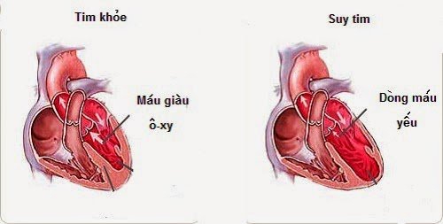
A. Suy Tim:
I/ Khái niệm:
Suy Tim (Heart Failure) là trạng thái cung lượng Tim không đủ đáp ứng với cầu của cơ thể về mặt oxy trong mọi tình huống sinh hoạt của bệnh nhân.
Suy Tim là hội chứng bệnh lý biểu hiện trong nhiều bệnh Tim mạch như bệnh van Tim, bệnh mạch vành, bệnh cơ Tim, bệnh Tim bẩm sinh và 1 số bệnh khác có ảnh hưởng nhiều đến Tim.

Slide 3
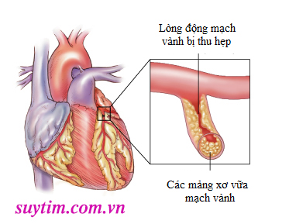
A. Suy Tim:
II/ Nguyên nhân gây suy Tim: bệnh hệ Tim mạch và nguyên nhân ngoài Tim mạch.
1. Bệnh hệ Tim mạch:
Nhiễm khuẩn, nhiễm độc: vi khuẩn và độc tố vi khuẩn tác động trên Tim gây rối loạn chuyển hóa cơ Tim, thậm chí gây tổn thương ở cơ Tim để nhanh chóng hoặc dần dẫn đến suy Tim (bạch cầu, viêm phổi, thấp khớp,…).
Các bệnh ở Tim: như suy tuần hoàn vành, có bệnh van Tim, các rối loạn nhịp Tim, các bệnh Tim bẩm sinh… Gây khó khan cho hoạt động bình thường của Tim, làm giảm lưu lượng Tim, dẫn tới thiếu oxy. Để đảm bảo oxy theo nhu cầu của cơ thể, Tim phải tăng cường hoạt động và lâu ngày dẫn tới suy Tim.
Mặt khác, khi thiếu oxy, cơ Tim là tổ chức chịu đựng thiếu oxy rất kém, cho nên rối loạn chuyển hóa kị khí tại cơ Tim càng chóng dẫn tới suy Tim.
Các bệnh ở mạch: huyết áo cao, dù nguyên nhân nào, là 1 trở ngại đối với hoạt động của cơ Tim và dần dẫn tới suy Tim. Trong những trường hợp huyết áp giảm, muốn duy trì được huyết áp bình thường, cần tăng lưu lượng bằng cách Tim đập mạnh và tăng co bóp, dần dẫn tới suy Tim.

Slide 4
A. Suy Tim:
II/ Nguyên nhân gây suy Tim: bệnh hệ Tim mạch và nguyên nhân ngoài Tim mạch.
2. Nguyên nhân ngoài Tim mạch:
Nhiễm trùng: tang chuyển hóa, đòi hỏi oxy nhiều, khiến Tim tăng hoạt động, có thể dẫn tới suy Tim những bệnh ở phổi: hen, khí phế nang, xơ phổi,… gây ra tình trạng cản trở tuần hoàn tại phổi và muốn đẩy được máu qua phổi, Tim phải tăng cường co bóp đồng thời trạng thái thiếu oxy do bệnh phổi sớm muộn dẫn tới suy Tim.
Thiếu máu buộc Tim phải tang cường co bóp để đảm bảo nhu cầu về oxy của cơ thể sớm muộn cũng dẫn tới suy Tim.
Ưu năng tuyến giáp gây tăng chuyển hóa cơ bản, tang nhu cầu về oxy do đó phải tang hoạt động của Tim (chủ yếu Tim đập nhanh)
Thiếu vitamin B, gây rối loạn tổng hợp axetyl CoA từ acid pyruvic, do đó đã hạn chế quá trình tạo năng lượng cần thiết cho co cơ Tim cũng dẫn tới suy Tim.

Slide 5
A. Suy Tim:
III/ Hậu quả: suy Tim dẫn tới hậu quả rối loạn huyết động: giảm cung lượng Tim và tăng áp lực cuối tâm trương của tâm thất (gây tăng áp lực tĩnh mạch).
1. Giảm cung lượng Tim:
Giảm vận chuyển oxy trong máu, giảm cung cấp oxy cho các tổ chức
Phân phối lại lưu lượng máu đến các cơ quan trong cơ thể: giảm lưu lượng máu đến da, cơ, thận và 1 số cơ quan khác để ưu tiên máu cho não và động mạch vành.
Cung lượng Tim thấp dẫn đến lưu lượng lọc cầu thận thấp: đái ít, phù,…
Tốc độ di chuyển của dòng máu chậm dễ tạo huyết khối trong lòng mạch.
2. Tăng áp lực cuối tâm trương của tâm thất:
Tăng áp lực cuối tâm trương của tâm thất phải sẽ làm tang áp lực nhĩ phải, dẫn tới tang áp lực mạch ngoại vi (tĩnh mạch cổ nổi, phù, gan to) và ứ máu ngoại biên dẫn tới để tạo thành các cục máu đông.
Tăng áp lực cuối tâm trương của thất trái, làm tang áp lực nhĩ trái, dẫn tới tang áp lưc tĩnh mạch phổi và mao mạch phổi. Khi ứ máu mao mạch phổi làm giảm sự trao đổi oxy dẫn tới khó thở. Áp lực mao mạch phổi tang đến 1 mức nào đó sẽ phá vỡ màng phế nang – mao mạch phổi tràn huyết tương vào phế nang (phù phổi).

Slide 6
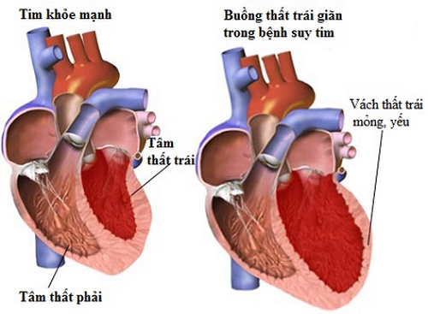
A. Suy Tim:
III/ Phân loại
1. Phân loại theo mức độ suy Tim: có nhiều cách phân loại mức độ suy Tim, hiện nay thường dung cách phân loại mức độ suy Tim theo Hội Tim mạch học New York và phân loại mức độ suy Tim trên lâm sang.
2. Phân loại khác:
Phân loại theo vị trí: suy Tim trái, phải, toàn bộ
Phân loại theo sinh lý bệnh: suy Tim do quá tải, suy Tim do bệnh lý của Tim và mạch, suy Tim do bệnh ngoài Tim mạch.
Phân loại theo diễn biến: suy Tim cách và suy Tim mạn tính.

Slide 7
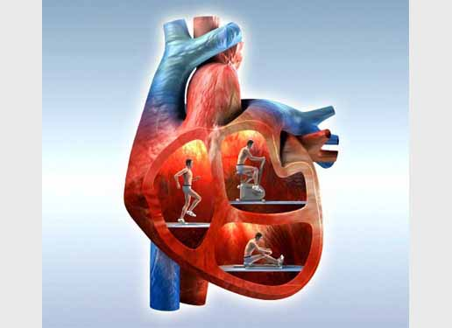
A. Suy Tim:
IV/ Điều trị:
1. Điều trị các nguyên nhân gây suy Tim có thể điều trị được:
Các nguyên nhân có thể điều trị được là: bệnh van Tim, nhiễm độc giáp, suy giáp, rối loạn nhịp Tim, ức chế cơ Tim do thuốc, viêm cơ Tim cấp, nhồi máu cơ Tim, bệnh màng ngoài Tim và phì đại thất trái do tang huyết áp. Khi điều trị được các nguyên nhân này thì tình trạng suy Tim sẽ giảm hoặc mất.
Khi đã xác định được suy Tim không có nguyên nhân có thể điều trị được thì phải áp dụng cách biện pháp điều trị khác.
2. Chế độ ăn và sinh hoạt:
Hạn chế các hoạt động thể lực, nếu suy Tim nặng cần nghỉ ngơi tại giường
Chế độ ăn hạn chế muối < 0,5g NaCl/ngày
Giảm lượng nước và dịch đưa vào cơ thể
Thở oxy khi có suy Tim nặng
Loại bỏ yếu tố nguy cơ: rượu, thuốc lá, cà phê, giảm cân ở người béo, tránh
stress

Slide 8
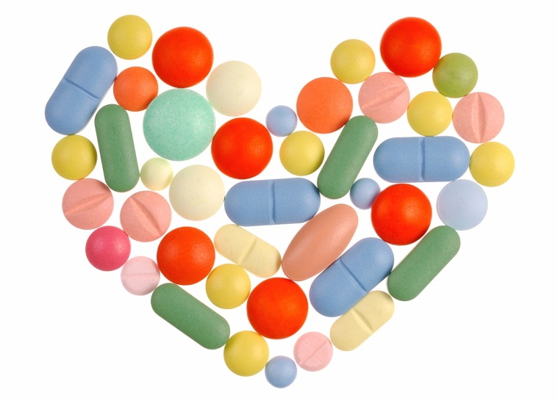
A. Suy Tim:
IV/ Điều trị:
3. Thuốc điều trị: được dung với các mục đích sau:
Tăng sức co bóp cơ Tim:
Glycosid trợ Tim (digoxin, uabain): ức chế men Na+, K+, ATPase, nồng độ Ca++ trong tế bào gây tang co bóp cơ Tim
Thuốc ức chế men Phosphodiesterase (amrinon, milrinon)
Vesnarinon (dẫn xuất quinolinon)
Thuốc chống giao cảm (dopamine, dobutamin)
Tăng đào thải muối và nước: các thuốc lợi tiểu làm giảm khối lượng máu lưu hành, vì vậy làm giảm tiền gánh cho Tim
Giảm tiền gánh và hậu gánh:
Thuốc ức chế men chuyển
Đối kháng thụ thể angiotensin II
Chẹn kênh Ca
Nhóm nitrat
Hidralazin.

Slide 9
A. Suy Tim:
IV/ Điều trị:
3. Thuốc điều trị: được dung với các mục đích sau:
Điều trị và dự phòng huyết khối
Thuốc chống đông máu (heparin, kháng vitamin K): điều trị và dự phòng tắc mạch trong trường hợp suy Tim có Tim to hoặc kèm theo rung nhĩ.
Thuốc ức chế ngưng tập tiểu cầu để dự phòng huyết khối: aspirin liều dung 75 – 325mg/ngày, clopidogrel liều 75mg/ngày.

Slide 10
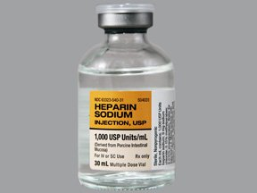
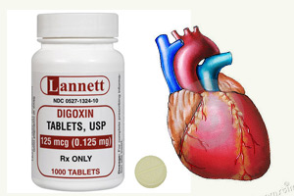
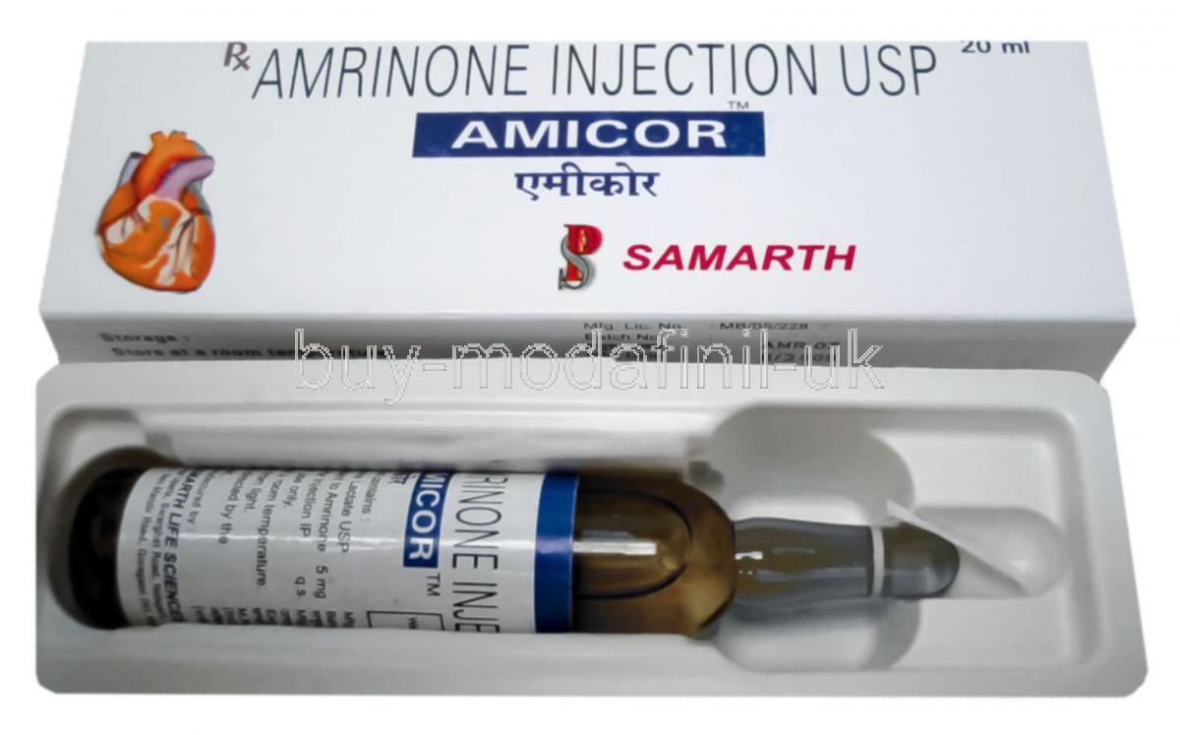
A. Suy Tim:
4. Một số thuốc điều trị
heparin
aspirin
digoxin
amrinon

Slide 11
B. Tăng huyết áp:
I/ Khái niệm:
Tăng huyết áp (Hypertension) là tình trạng tang huyết áp tâm thu và / hoặc huyết áp tâm trương có hoặc không có nguyên nhân.
Theo Tổ chức Y tế thế giới WHO và Hội Tăng huyết áp quốc tế (ISH)-1999 thì tang huyết áp được xác định khi huyết áp tâm thu >= 140mmHg và hoặc huyết áp tâm trương >= 90mmHg, hoặc đang sử dụng thuốc chống tăng huyết áp.

Slide 12
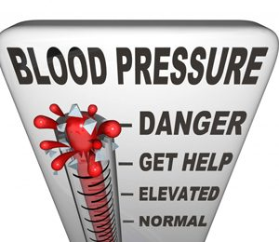
B. Tăng huyết áp:
II/ Nguyên nhân: 90-95% trường hợp là THA không có nguyên nhân, 5% có nguyên nhân.
Các nguyên nhân THA có thể là: hẹp động mạch thận, hẹp eo động mạch chủ, hẹp động mạch chủ (trên chỗ xuất phát động mạch thận), viêm thận các lại, teo thận bẩm sinh, u thượng thận, ăn mặn, sinh hoạt bị nhiều stress, di truyền.
III/ Hậu quả của tăng huyết áp: do tăng sức cản ngoại vi, co mạch nên 1 loại hậu quả có thể xảy ra trên các cơ quan đích (Tim, mắt, thận, não):
Hay gặp nhất là biến chứng Tim: thất trái sẽ dẫn phì đại do phải thắng áp lực cao ở hệ động mạch, cuối cùng là suy Tim trái với các hậu quả của nó…
Giảm cung cấp máu tới các nội tạng có thể dẫn tới tắc động mạch khi xơ vữa động mạch phát triển: suy thận, hẹp động mạch võng mạc, phù võng mạc, tắc động mạch não, cơn đau thắc ngực, nhồi máu cơ Tim.

Slide 13
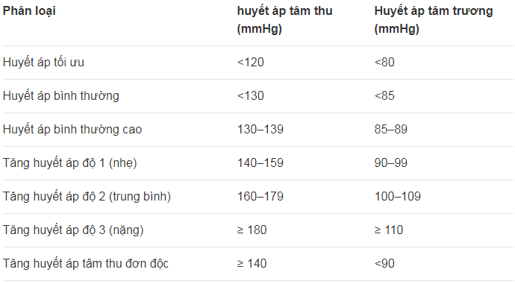
B. Tăng huyết áp:
IV/ Phân loại bệnh theo chỉ số huyết áp:
1. Phân loại mức độ THA theo khuyến cáo của Hội Tim mạch Việt Nam (2008):

Slide 14
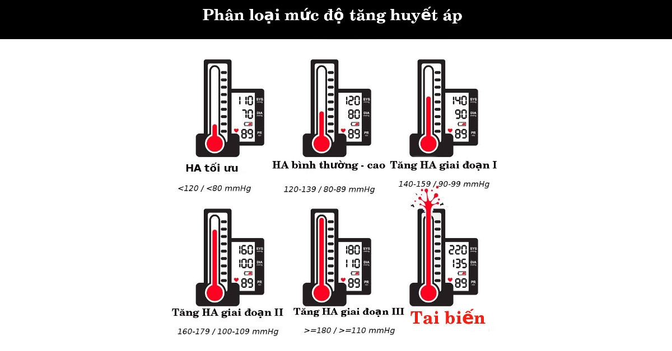
B. Tăng huyết áp:
IV/ Phân loại bệnh theo chỉ số huyết áp:
2. Phân loại theo mức độ THA theo JNC7 (2003)
Bình thường: HA tâm thu <120 và HA tâm trương <80mmHg
Tiền tăng HA: HA tâm thu 120-139 hoặc HA tâm trương 80-90 mmHg
Tăng HA giai đoạn 1: HA tâm thu 140-159 hoặc HA tâm trương 90-99mmHg
Tăng HA giai đoạn 2L HA tâm thu >=160 hoặc HA tâm trương >= 100mmHg

Slide 15
B. Tăng huyết áp:
V/ Xét nghiệm:
1. Xét nghiệm thường quy:
Điện tâm đồ
Phân tích nước tiểu
Đường máu và hematocrid
Điện giải đồ: K+, Ca++
Mức lọc cầu thận, creatinine huyết thanh
Định lượng lipid máu
2. Các xét nghiệm bổ sung: định lượng albumin niệu hoặc chỉ số albumin/creatinine
3. Xét nghiệm sâu tìm nguyên nhân: chỉ được chỉ định khi không thể kiểm soát được huyết áp.

Slide 16
B. Tăng huyết áp:
VI/ Điều trị:
1. Mục tiêu:
Mức HA mục tiêu: HA<140/90 mmHg, với bệnh nhân đái tháo đường và bệnh nhân mãn tính thì mức HA mục tiêu <130/80 mmHg.
Giảm tối đa các biến chứng và tử vong do tăng huyết áp gây ra
Kiểm soát tốt các yếu tố nguy cơ và bệnh mắc kèm (nếu có).
2. Nguyên tắc:
Điều trị sớm, lâu dài
Kết hợp điều trị thuốc với chế độ sinh hoạt hợp lý
Từ từ đưa huyết áp về mức mục tiêu
Chọn thuốc ít tác dụng phụ, phù hợp đối tượng bệnh

Slide 17
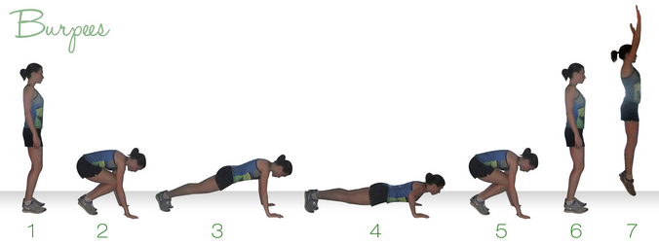
B. Tăng huyết áp:
VI/ Điều trị:
3. Các biện pháp điều trị:
a/ Biện pháp không dùng thuốc:
Ngừng hút thuốc lá
Giảm cân nặng (nếu thừa cân)
Tiết chế rượu (nam: <20-30g ethanol/ngày, nữ<10-20g ethanol/ngày)
Hạn chế ăn mặn
Tăng cường hoạt động thể lực (30-45ph/ngày)
b/ Biện pháp dùng thuốc:
Tăng thải ion Na+ à nước bằng thuốc lợi tiểu:
Thiazid
Lợi tiểu quai: furosemid
Lợi tiểu tiết kiệm K: amilorid, triamterene.
Đối kháng aldosterone: aldacton, spironolactone.

Slide 18
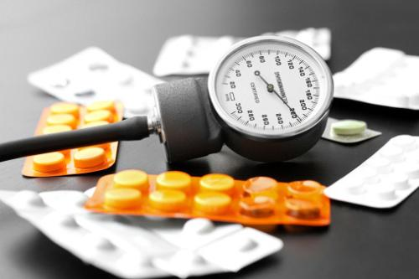
B. Tăng huyết áp:
VI/ Điều trị:
3. Các biện pháp điều trị:
b/ Biện pháp dùng thuốc:
Ngăn cản tác động của thần kinh giao cảm:
Tác dụng ức chế giao cảm ngoại vi: reserpin.
Tác dụng ức chế giao cảm trung ương: clonidine, methyldopa.
Thuốc chẹn beta giao cảm
Thuốc chẹn alpha giao cảm
Thuốc chẹn alpha và beta giao cảm: labetalol, carvedilol…
Giãn mạch:
Thuốc chẹn kênh calci: nifedipin, amlodipine, nicardipin.
Thuốc ức chế men chuyển: benazepril, captopril,…
Thuốc đối kháng thụ thể angiotensin II: candesatan, irbesartan,…
Thuốc giãn mạch trực tiếp: hydralazine, minoxidil.

Slide 19
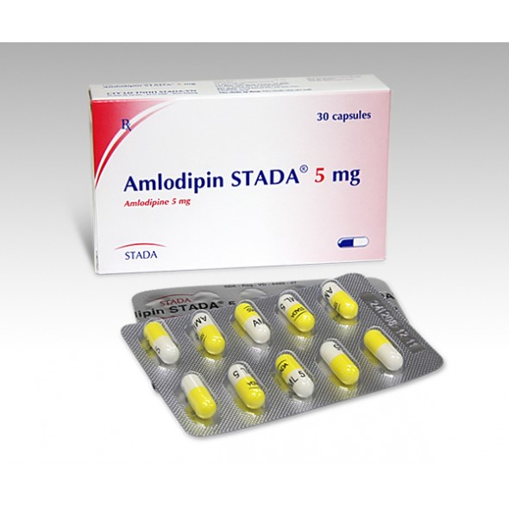
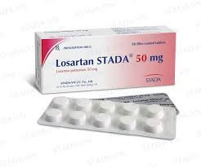
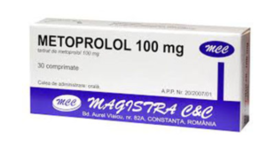
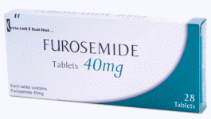
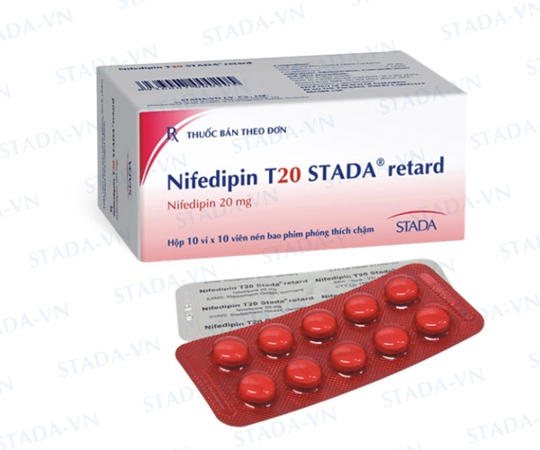
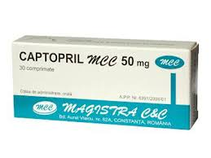
B. Tăng huyết áp:
Một số thuốc điều trị
Amlodipin: 21.000/hộp 3 vỉ x10 viên
Losartan 50mg

Slide 20
Cảm ơn thầy và các bạn đã lắng nghe!

